Slide 1
Mi presento
Bruno Girotto 5.a

Slide 2
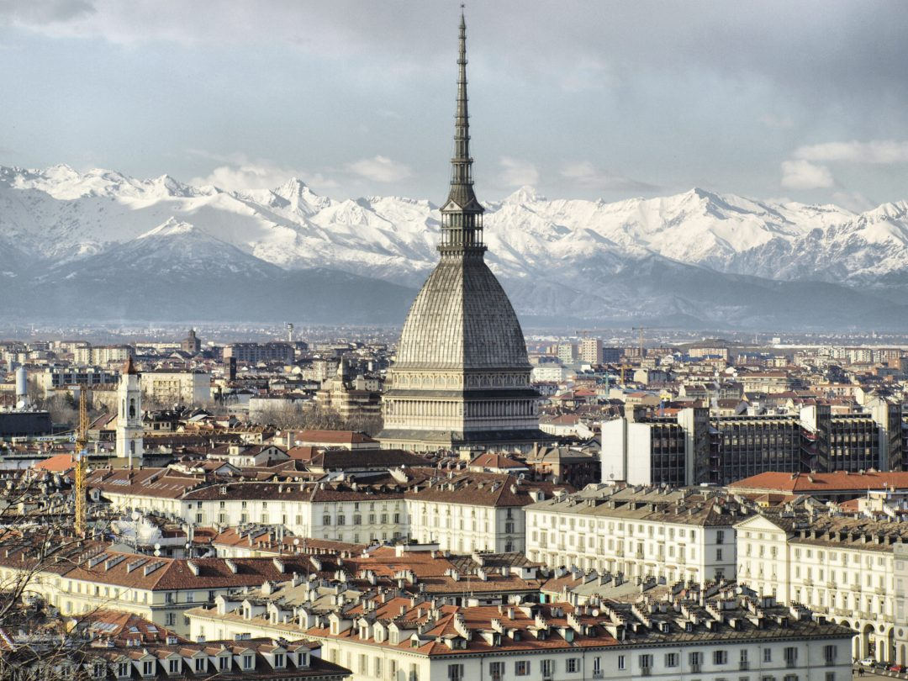
Ciao a tutti!
Mi chiamo Bruno Girotto.
Ho undici anni.
Sono croato e italiano.
Sono nato a Zagabria, in Croazia.
Abito in via Kralja Držislava al numero 2.

Slide 3
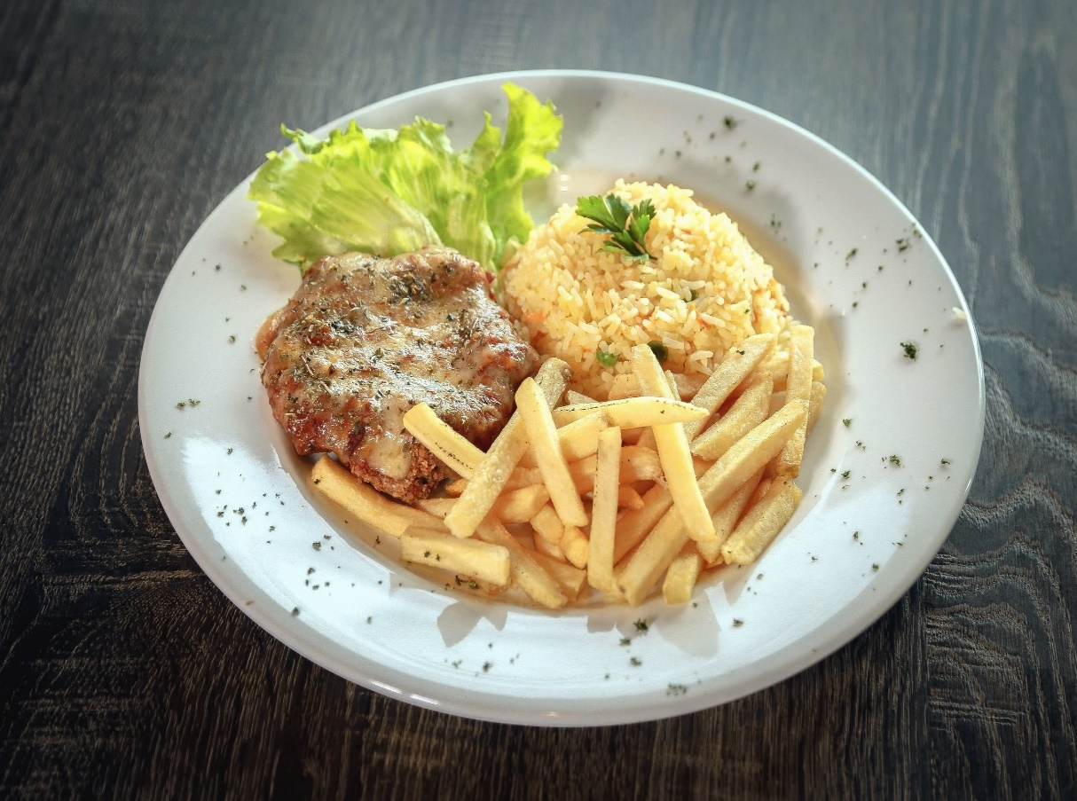
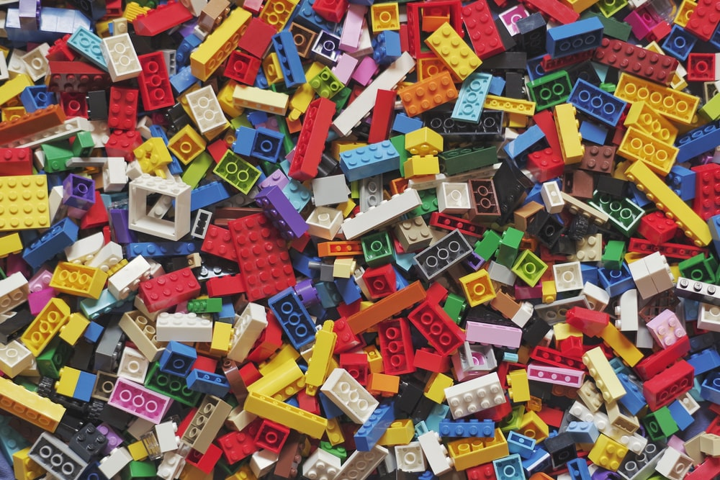
Mio padre si chiama Roberto. Lui viene da Torino. Lui è un ciclista.
Mia madre si chiama Marina. A lei piacciono i libri.
Mia nonna si chiama Gabriella. Lei è una brava cuoca.
Mio fratello si chiama Lukas. Lui gioca spesso con i lego e sa giocare bene a calcio.
Non ho animali domestici. Però vorrei averne uno.

Slide 4
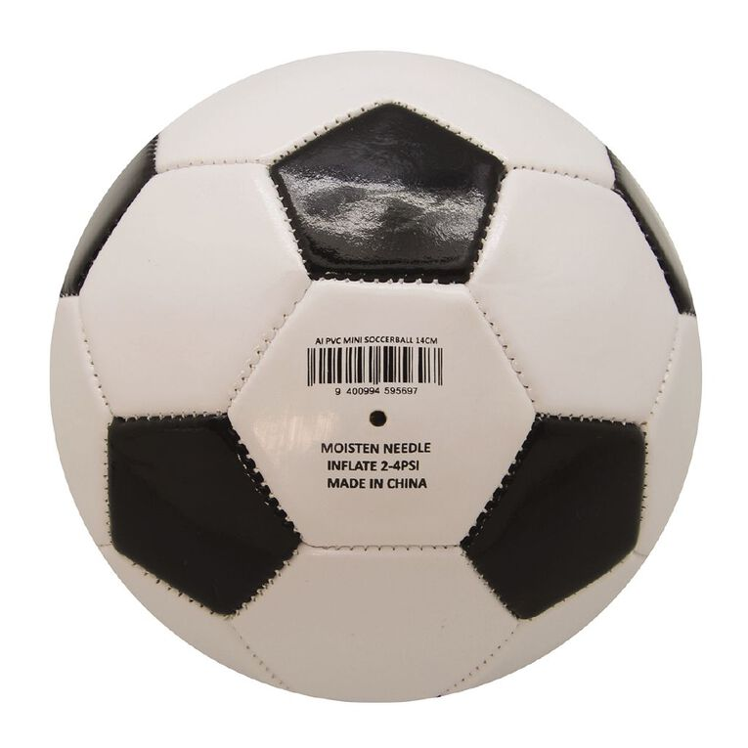
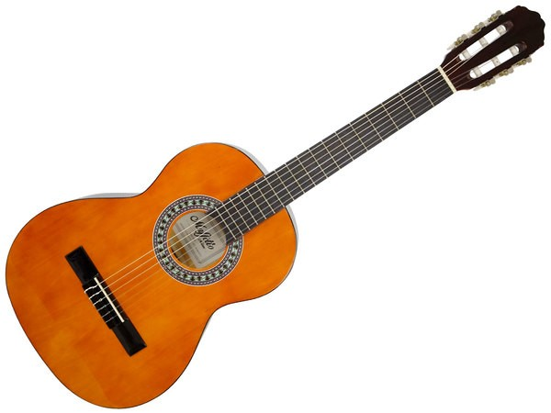
Mi piace giocare a calcio. Mi alleno tre volte alla settimana. Il sabato e la domenica ci sono le partite. Quando non devo studiare gioco a calcio nel cortile del liceo con i miei compagni.
Due volte alla settimana vado a scuola di musica. Mi piace suonare la chitarra, ma non mi piace per niente il solfeggio.
A scuola studio: inglese, italiano e tedesco.

Slide 5
La mia scuola si chiama Dottor Ivan Merz e
si trova in via Račkoga 4.
Faccio la 5.a.
La mia materia preferita è l’italiano.
Mi piace anche l’educazione fisica.
Non mi piace il croato perché è difficile.

Slide 6
Il mio migliore amico si chiama Marin.
Lui ha dodici anni.
Ha i capelli neri e corti, ha gli occhi marroni ed è alto.
Non ha fratelli né sorelle.
Gioca bene a calcio.
Il 18 aprile è il giorno del suo compleanno.

Slide 7
Arrivederci!

